Slide 1
Python 003
임미선

Slide 2
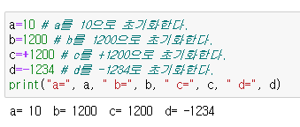
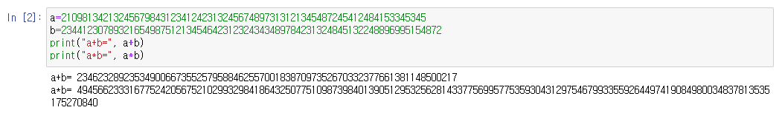
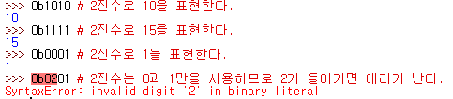
정수형
①
② 큰 숫자의 계산
③ 2진수를 표현하는 방법(접두어 0b~)

Slide 3
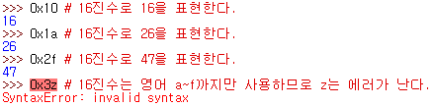
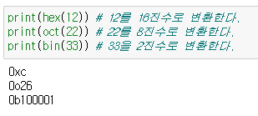
정수형
④ 16진수를 표현하는 방법(접두어 0x~)
⑤ hex() : 16진수로 변환 // bin() : 2진수로 변환 // oct() : 8진수로 변환

Slide 4
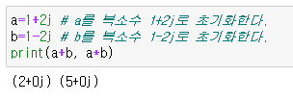
실수형
① 1광년의 표현
② 실수형과 정수형을 연산하면 유효숫자만큼만 표현되는것에 주의
복소수형
① 복소수 연산
실제 복소수는 1+2i와 같이 허수부분을 i로 표현하나
파이썬에서는 j를 사용하는 것에 유의

Slide 5
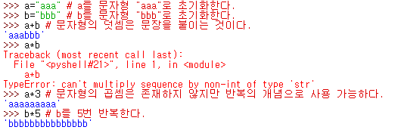
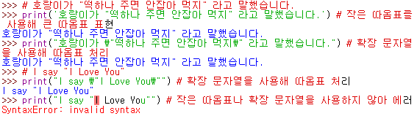
문자형
① 문자형의 덧셈과 곱셈(반복)
② 확장문자

Slide 6
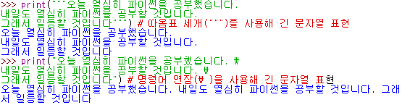
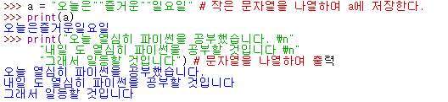
문자형
③ 긴 문자열(따옴표 세 개, 명령어 연장)
④ 긴 문자열(작은 문자열 나열)

Slide 7
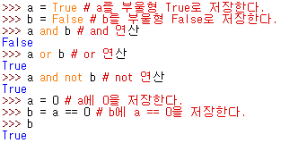
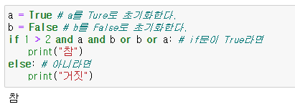
부울형
① 부울형 논리연산
② 비교문의 기본적 형태

Slide 8

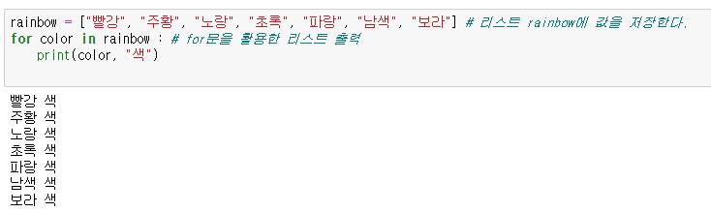
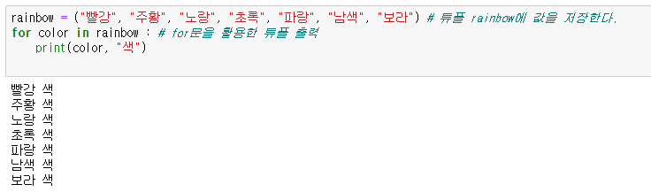
컬렉션
① 리스트
② 리스트 반복문으로 처리하기
③ 튜플 반복문으로 처리하기

Slide 9
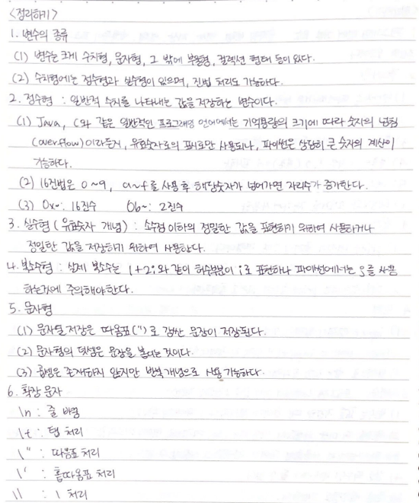
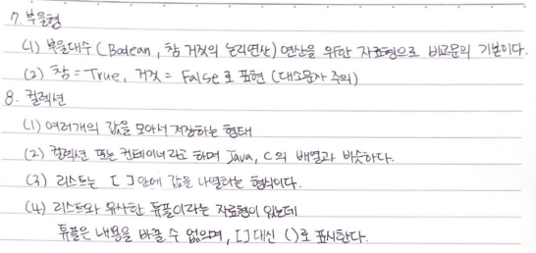
정리하기

